Slide 1
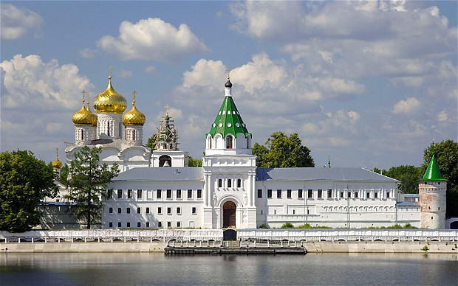
ИПАТЬЕВСКИЙ МОНАСТЫРЬ

Slide 2
Основание монастыря
Согласно наиболее общепринятой версии, монастырь основан около 1330 года татарским мурзою Четом, родоначальником рода Годуновыхи Сабуровых, бежавшим из Золотой Орды к Ивану Калите и принявшим в Москве крещение под именем Захария. В этом месте ему было видение Божьей Матери с предстоящими апостолом Филиппом и священномучеником Ипатием Гангрским, результатом которого стало его исцеление от болезни. В благодарность за исцеление на этом месте был основан монастырь. Первоначально был построен храм Святой Троицы, затем храм Рождества Богородицы, несколько келий и мощная дубовая стена. Вокруг располагались жилые и хозяйственные постройки. Все строения были деревянными.
Согласно менее известной версии, монастырь основал в 1275 году князь Василий Ярославич, брат Александра Невского, ставший уже великим князем владимирским, но предпочитавший жить в Костроме. Так же деяния Василия Ярославича приписываются легендарному князю XIII века Василию по прозвищу Квашня.
После смерти князя Василия и упразднения Костромского княжества монастырь попал под покровительство рода Годуновых, возвысившегося в середине XVI века. Годуновы, как и некоторые другие знатные боярские роды (Захарьины, Вельяминовы, Сабуровы, Шеины), считали Захарию (Чета) родоначальником. Его представители становятся ктиторамиИпатьевского монастыря. На территории монастыря расположена усыпальница этого древнего и знаменитого боярского рода, в том числе могилы отца и матери Бориса Годунова.
В этот период происходит бурное развитие монастыря. Только с 1586 по 1591 г. монастырь получил от Годуновых 1 тысячу рублей и несколько сёл. В результате земельный фонд монастыря вырос вчетверо, и к 1600 г. обитель стала четвёртой среди всех российских монастырей-землевладельце, владея более, чем 400 селам.

Slide 3
На средства Дмитрия Ивановича Годунова, дяди будущего царя Бориса Годунова вокруг монастыря были возведены каменные стены с шестью башнями и заложен Троицкий собор с приделами во имя апостола Филиппа и священномученика Ипатия Гангрского. В 1564 году завершилось строительство зимней церкви Рождества Пресвятой Богородицы с приделом святителя Иоанна Златоуста. Над Святыми вратами в 1595—1597 годах возводится храм, посвященный священномученикам Феодору Стратилату и Ирине — небесным покровителям царя Фёдора Иоанновича и его супруги царицы Ирины Фёдоровны, родной сестры Бориса Годунова. Возводятся каменные звонница, кельи настоятеля и монастырского эконома. Кроме этого, Годуновыми были сделаны многочисленные пожертвования церковных книг и утвари. В монастыре были созданы мастерская живописи и большая библиотека книг и рукописей.
Благодаря усилиям Годуновых к концу XVI века монастырь получил особую значимость в политической и духовной жизни средневековой Руси. Современники нередко называли обитель «Преименитой Лаврой», а настоятелю монастыря игумену Иакову в 1599 году был пожалован сан архимандрита, что подчеркивало особую церковную и государственную значимость обители.

Slide 4
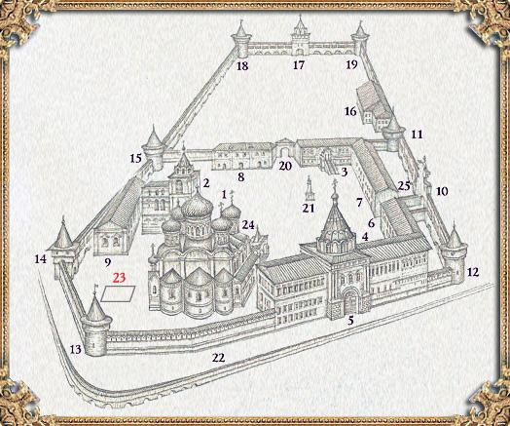
1.Троицкий собор 2.Звонница. Колокольня 3.Палаты бояр Романовых 4.Архиерейский корпус 5.Святые ворота с надвратной церковью Хрисанфа и Дарии 6.Наместничий корпус 7.Братский корпус 8.Кельи над погребами 9.Свечной корпус 10.Северные (Екатерининские ворота) 11.Кузнечная башня 12.Пороховая башня 13.Водяная башня 14.Воскобойная башня 15.Квасная башня 16.Вотчинная контора 17.Зеленая башня 18.Юго-западная башня 19.Северо-западная башня 20.Западные ворота 21.Мемориальная колонна 22. Обруб 23.Церковь Рождества Пресвятой Богородицы 24.Усыпальница бояр Годуновых 25.Засенье

Slide 5
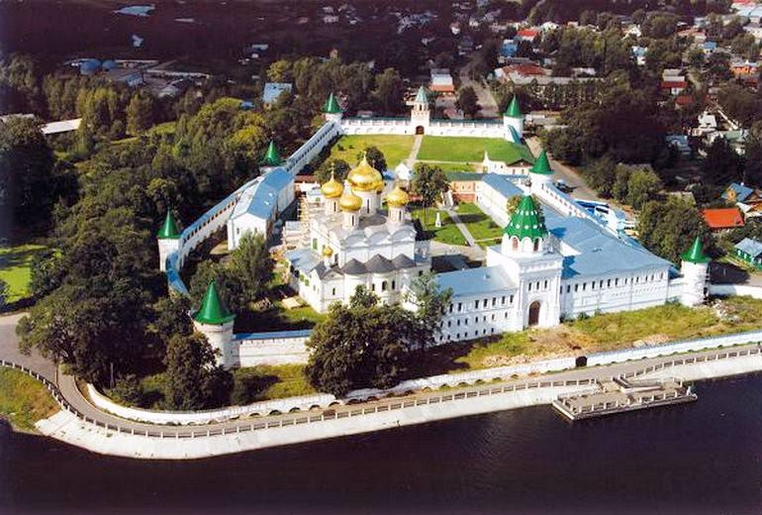

Slide 6
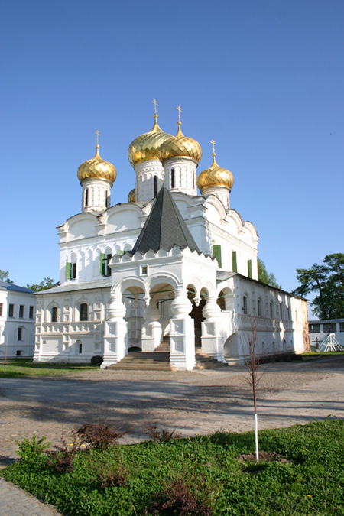
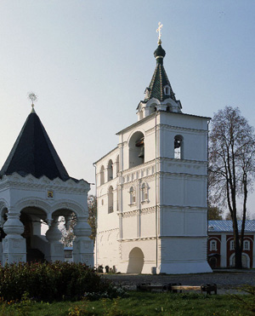
Троицкий собор
Звонница. Колокольня

Slide 7
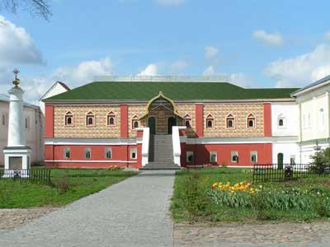
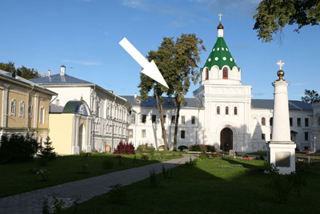
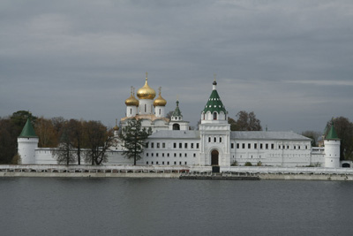
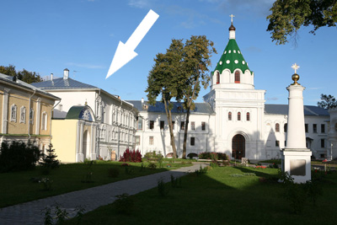
Палаты бояр Романовых
Архиерейский корпус
Святые ворота с надвратной церковью Хрисанфа и Дарии
Наместничий корпус

Slide 8
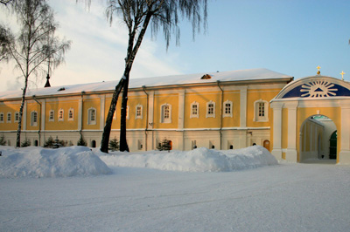
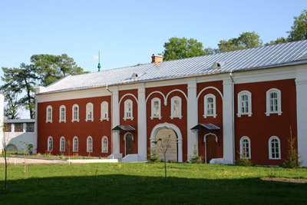
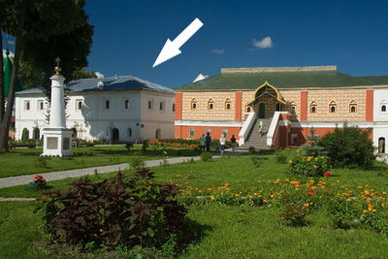
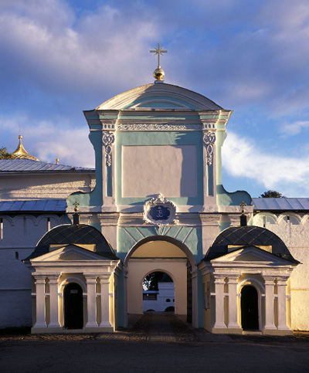
Братский корпус
Свечной корпус
Кельи над погребами
Северные (Екатерининские ворота)

Slide 9
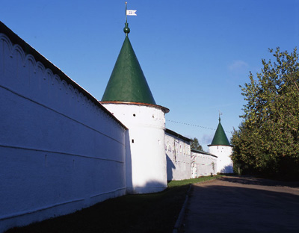
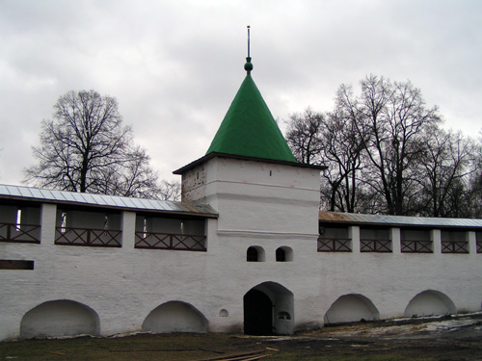
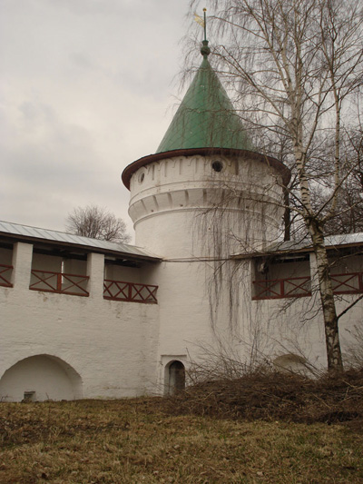
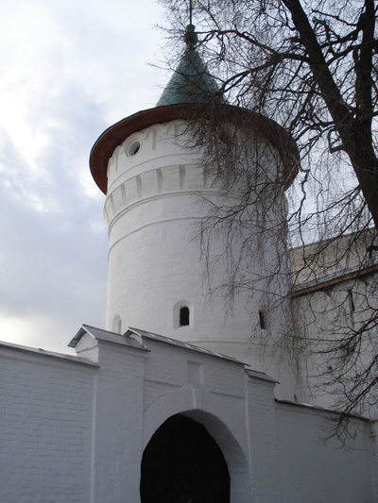
Кузнечная башня
Воскобойная башня
Водяная башня
Пороховая башня

Slide 10
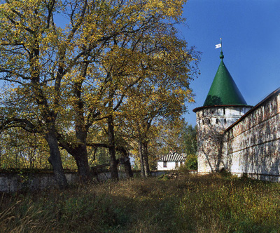
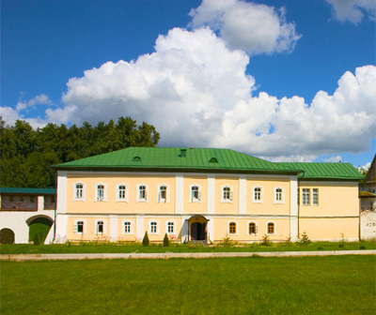
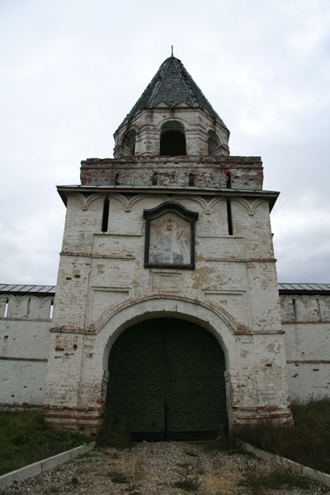
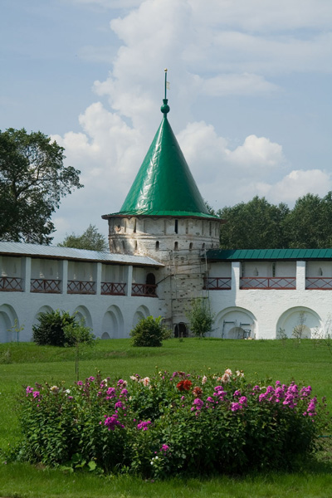
Квасная башня
Вотчинная контора
Зелёная башня
Юго – западная башня

Slide 11
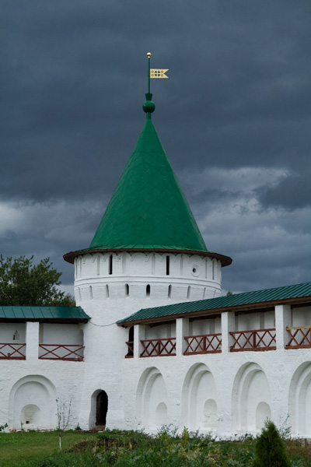
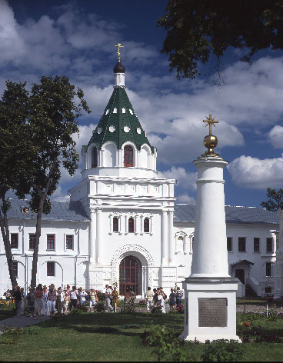
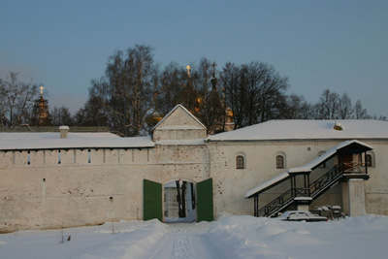
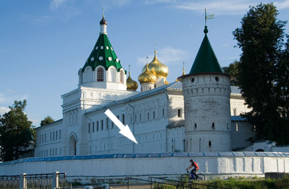
Северо-западная башня
Мемориальная колонна
Западные ворота
Обруб

Slide 12
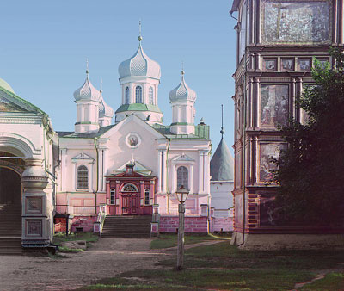
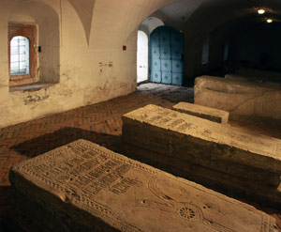
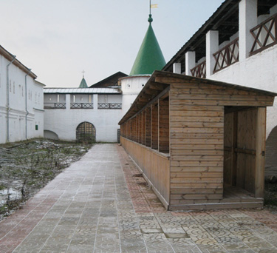
Церковь Рождества Пресвятой Богородицы
Усыпальница бояр Романовых
Засенье

Slide 13
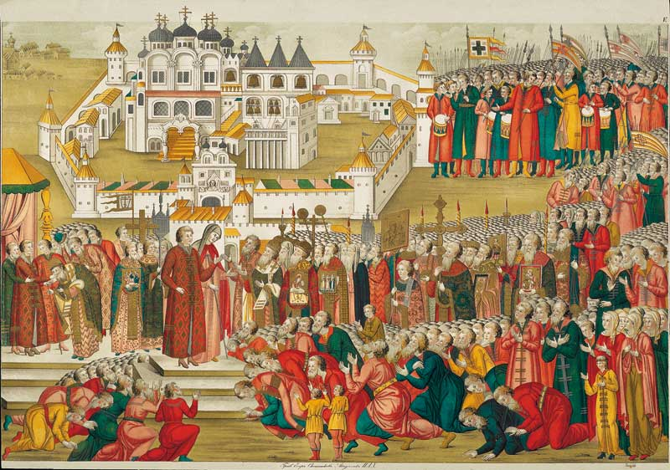
В славном ряду духовных обителей Свято-Троицкий Ипатьевский монастырь занимает особое место. Основанный в начале XIV столетия в честь Пресвятой Троицы и во имя святителя Ипатия епископа Гангрского, монастырь по праву считается одним из древнейших в нашем Отечестве.
В XIV-XV веках, в период "собирания" Русской земли, обитель святого Ипатия являлась форпостом на северо-восточном рубеже Российского государства. История обители в это время связана с именами Великих князей Василия Ярославича, святого благоверного князя Дмитрия Донского, великого князя Московского и Владимирского Василия I Дмитриевича и великого князя Московского Василия II Темного, царей Иоанна IV Грозного, Федора Иоанновича, Бориса Годунова.
В XVII веке в Ипатьевском монастыре было положено начало прекращения Великой Смуты, грозившей уничтожением российской государственности. В 1613 году монастырь укрыл в своих стенах юного Михаила Романова. В святой обители начиналось славное трехсотлетнее царствование Дома Романовых. С этого момента за монастырем закрепилось название - "колыбель" Дома Романовых.
Расположен в одном из самых живописных уголков Костромы. Место, где река Кострома впадает в Волгу, костромичи издревле называли "стрелкой", а с появлением здесь монастыря оно получило название "Ипатьевский (Ипацкий) мыс".

Slide 14
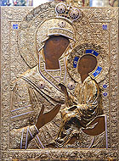
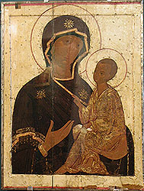
Ипатьевская икона Божией Матери
Ипатьевская икона Божией Матери, хранящаяся в Свято-Троицком соборе Ипатьевского монастыря града Костромы, относится к числу наиболее чтимых святынь костромской земли. Икона является точной копией чудотворной Тихвинской иконы Божией Матери и, по преданию, написана святителем Петром, митрополитом Московским. Впервые принесена в Кострому в 1613 году посольством Земского Собора, возвестившим юному боярину Михаилу Феодоровичу Романову о его избрании на всероссийский царский престол. В 1619 году была подарена царем Михаилом обители и на протяжении веков пребывала в иконостасе Троицкого собора. Вместе с чудотворной Феодоровской иконой Божией Матери Ипатьевская икона принимала участие в ежегодных общегородских крестных ходах из Успенского кафедрального собора к храму Спаса Нерукотворного на Запрудне.
В 1919 году икона была изъята у Церкви и на долгие годы стала недоступна для поклонения верующих. 13 апреля 2004 года, в день памяти небесного покровителя обители – священномученика Ипатия Гангрского – святыня была возвращена Костромской епархии и вернулась на свое историческое место.

Slide 15
Святыни монастыря:
- Чудотворная Тихвинская-Ипатьевская икона Божией Матери.
- Частица Ризы Господней.
- Частица мощей священномученика Ипатия, епископа Гангрского (мощевик в иконе).
- Часть честной главы Христа ради юродивого Симона Юрьевецкого.
- Камень из расстрельной комнаты Ипатьевского дома.

Slide 16
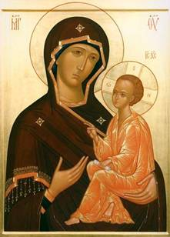
Тихвинская икона Божьей Матери по своему типу относима к Одигитрии-Путеводительнице. Она является одним из наиболее чтимых списков Влахернской иконы Богоматери, или Влахернитиссы, упоминания о которой начинаются примерно с 439 года от Р.Х., когда она была перенесена из Иерусалима в Константинополь. Здесь для нее была выстроена Влахернская церковь. По преданию, икона Одигитрия, ставшая прототипом для Тихвинского образа, была одной из икон, написанных лично евангелистом Лукой, который, также по преданию, создал ряд прижизненных изображений Пречистой.

Slide 17
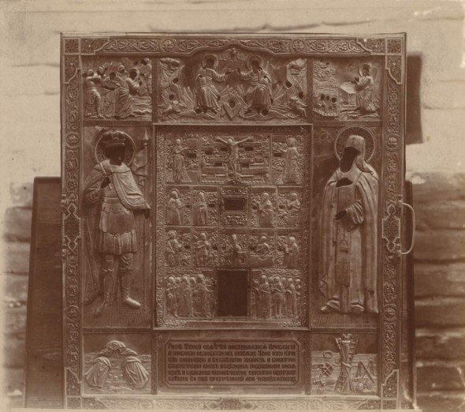
Образ с частью Ризы Господнейв соборе Ипатьевского монастыря
Память о событиях на Голгофе - глубинная основа всей христианской веры. Огромное значение здесь придается святыням, известным как "Страсти Христовы". Часть этих предметов утрачена, а другая сохранилась и почитается всем христианским миром. Особое место занимает Риза Господня - так называется льняной хитон, в который был облачен Христос на Голгофе.

Slide 18
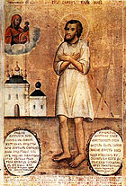
Часть честной главы Христа ради юродивого Симона Юрьевецкого.

Slide 19
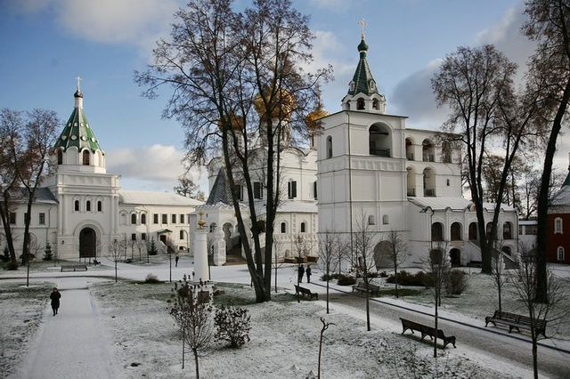
В настоящее время, переданный в конце 2004-го года Русской Православной Церкви, обитель восстанавливается, возрождается духовная, молитвенная жизнь, без которой востребованные современной действительностью все другие виды монастырской деятельности не смогут принести настоящей пользы. И миссия и социальная работа здесь начинаются с молитвы.
Немногочисленная братия обители активно поддерживает молодежные проекты епархии, участвует в работе епархиальных СМИ.
Священноархимандритом Свято-Троицкого Ипатьевского мужского епархиального монастыря является Преосвященнейший Ферапонт, епископ Костромской и Галичский, а его Наместником - игумен Петр (Ерышалов).

